Slide 1
CS14-24
Bargybaev Nurtilek

Slide 2
results
Электронная почта |  |  | Результат/12 |  | Время публикации баллов
kuttuubaiiskakov4@gmail.com |  |  | 4 |  | 28 окт. 19:29
anonim@gmail.com |  |  | 11 |  | 28 окт. 19:31
bagdaamatova@gmail.com |  |  | 5 |  | 28 окт. 19:33
mm6085058@gmail.com |  |  | 8 |  | 28 окт. 19:46
mm6085058@gmail.com (1) |  |  | 11 |  | 28 окт. 21:46
zevs0975@gmail.com |  |  | 6 |  | 29 окт. 13:30

Slide 3
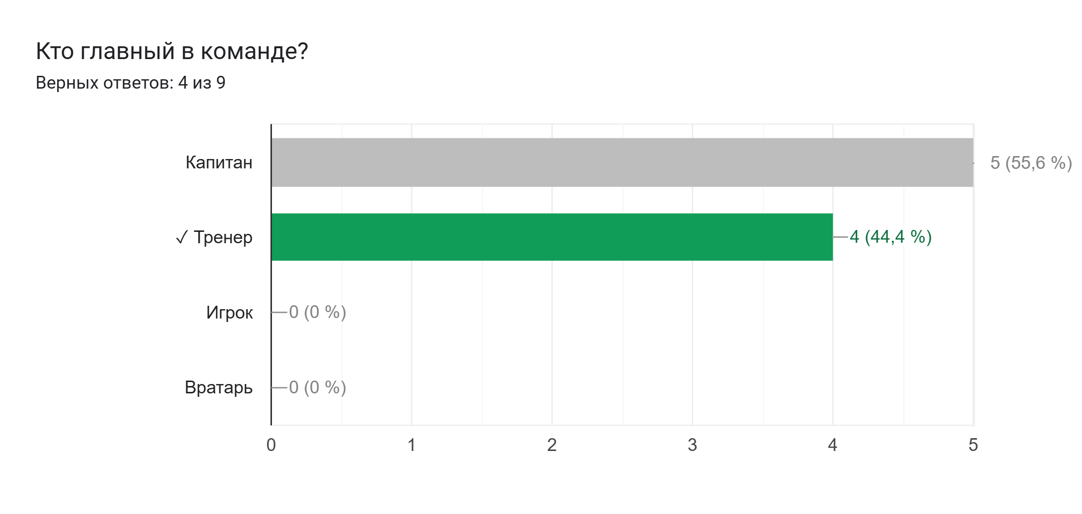
The best answer

Slide 4
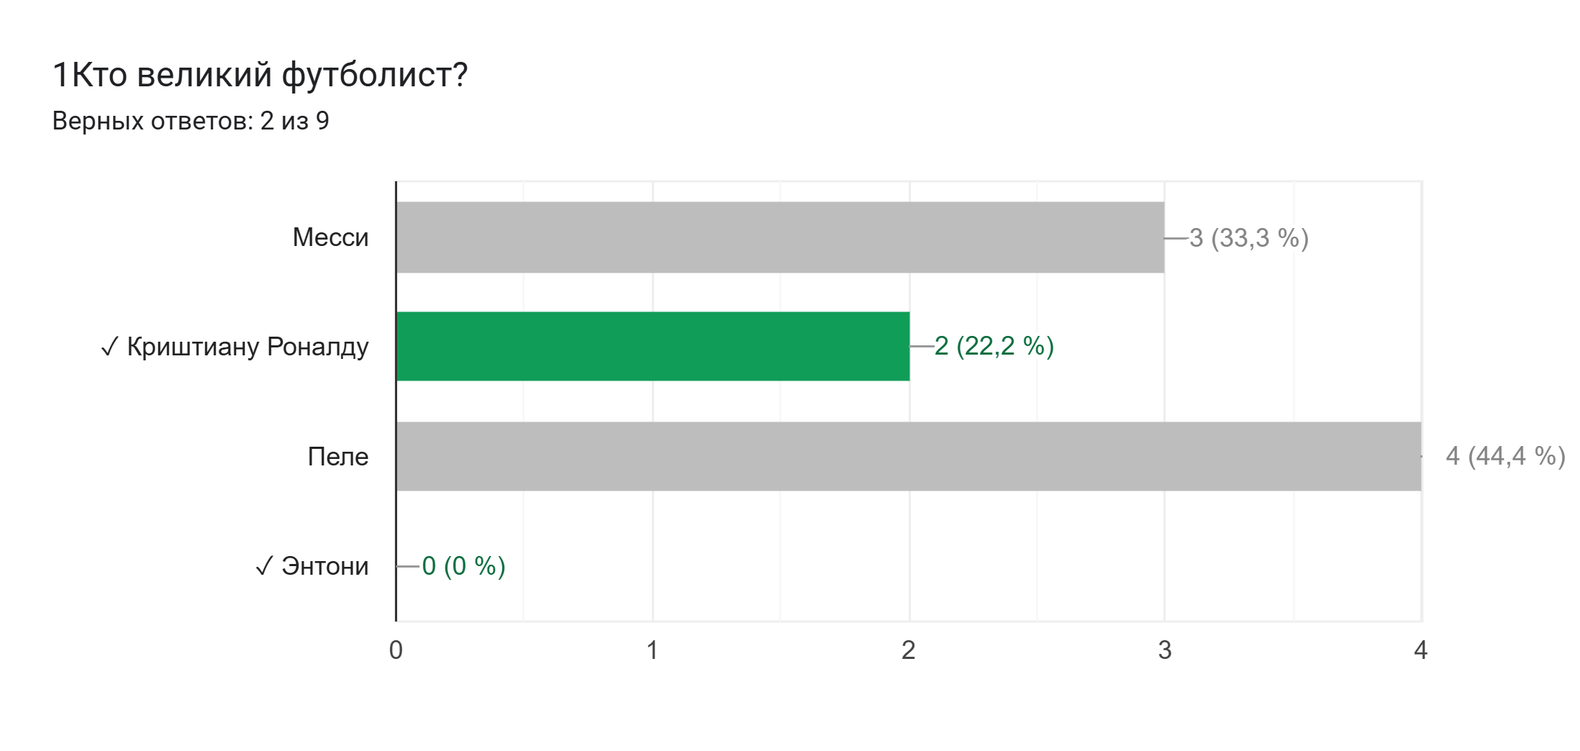
1

Slide 5
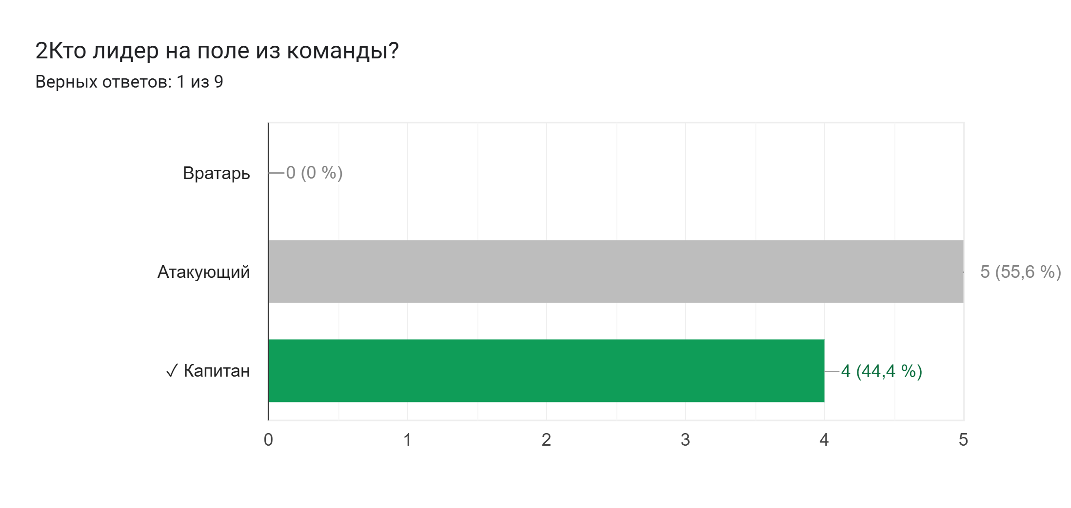
2

Slide 6
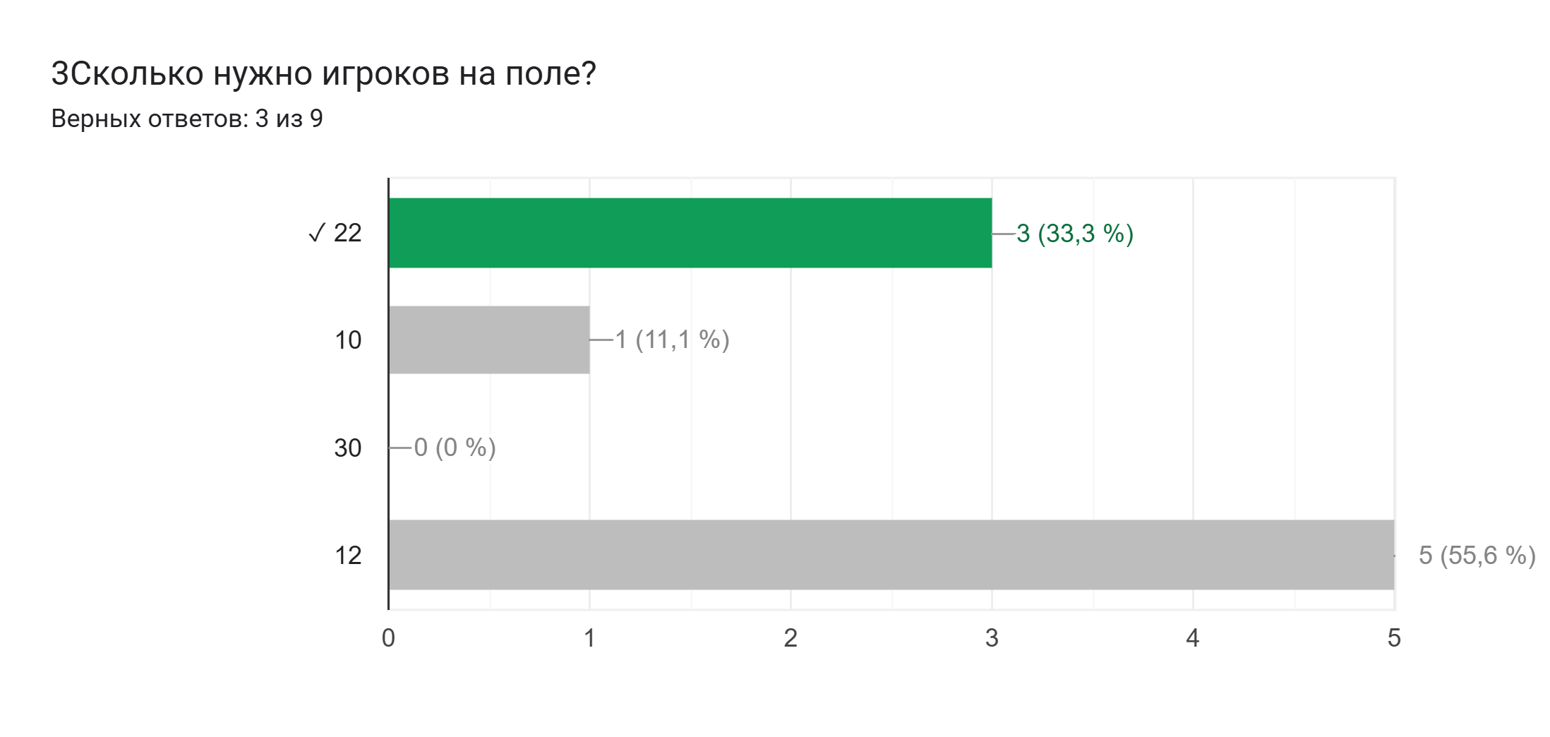
3

Slide 7
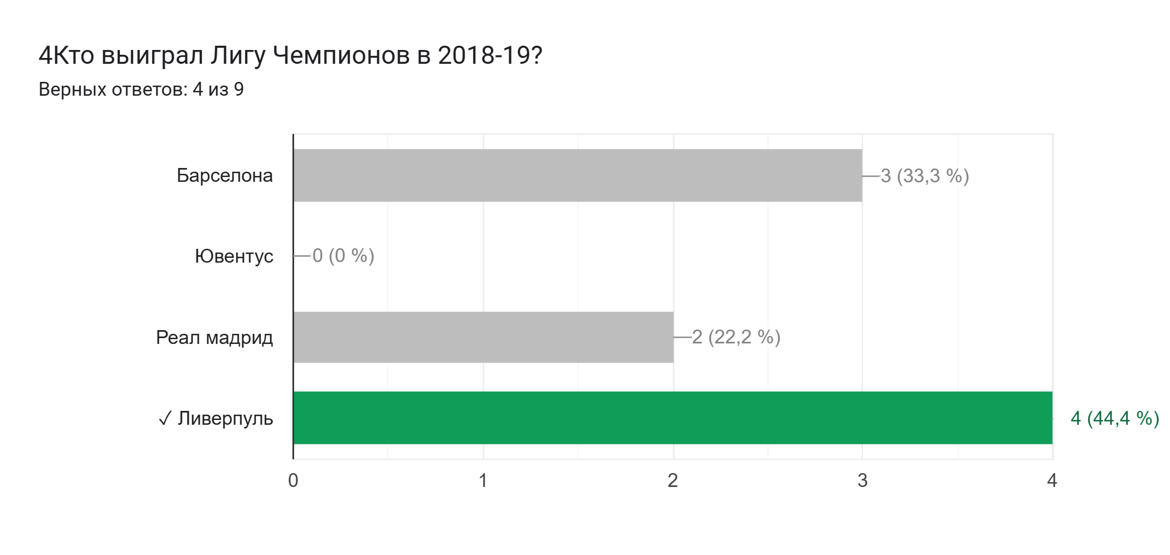
4

Slide 8
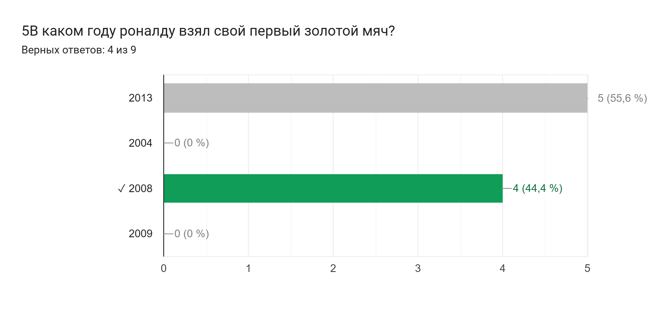
5

Slide 9
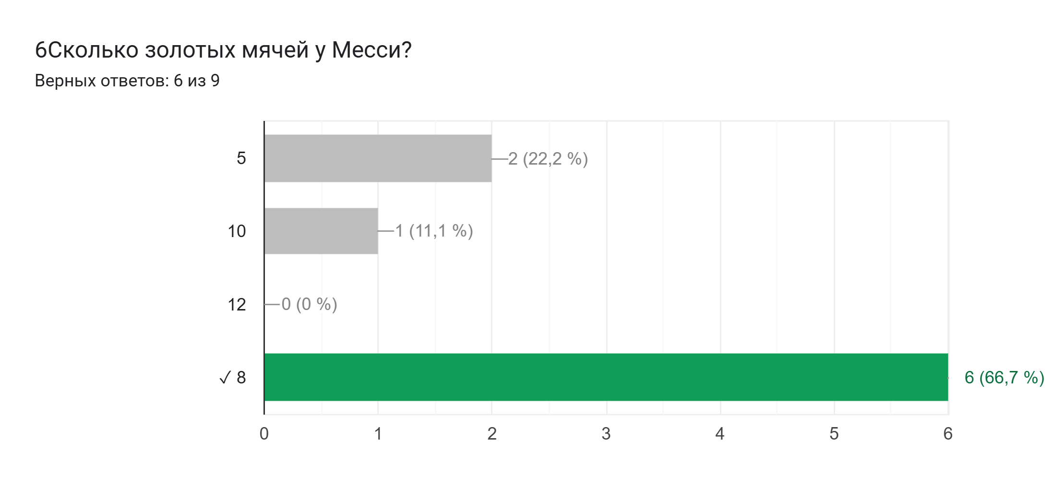
6

Slide 10
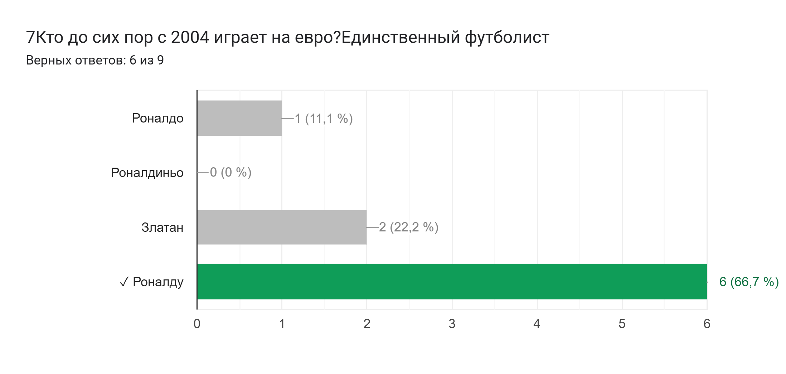
7

Slide 11
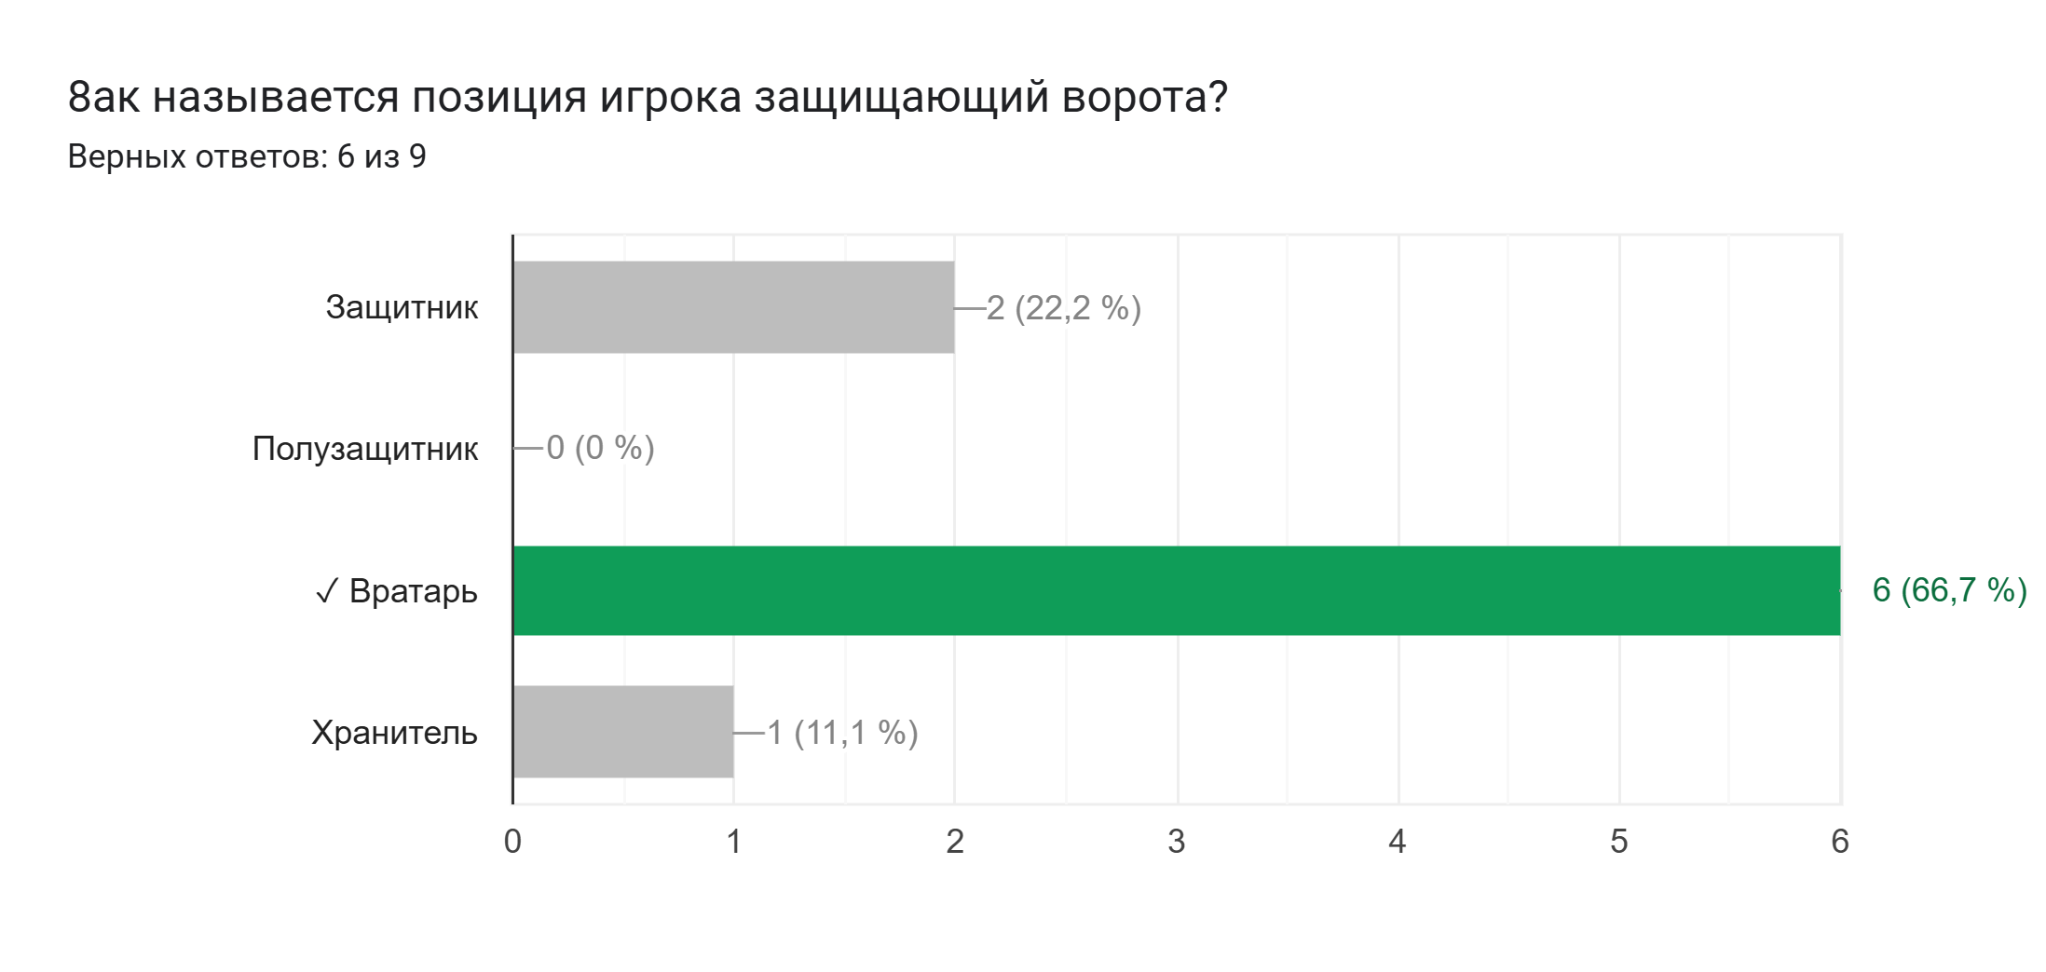
8

Slide 12
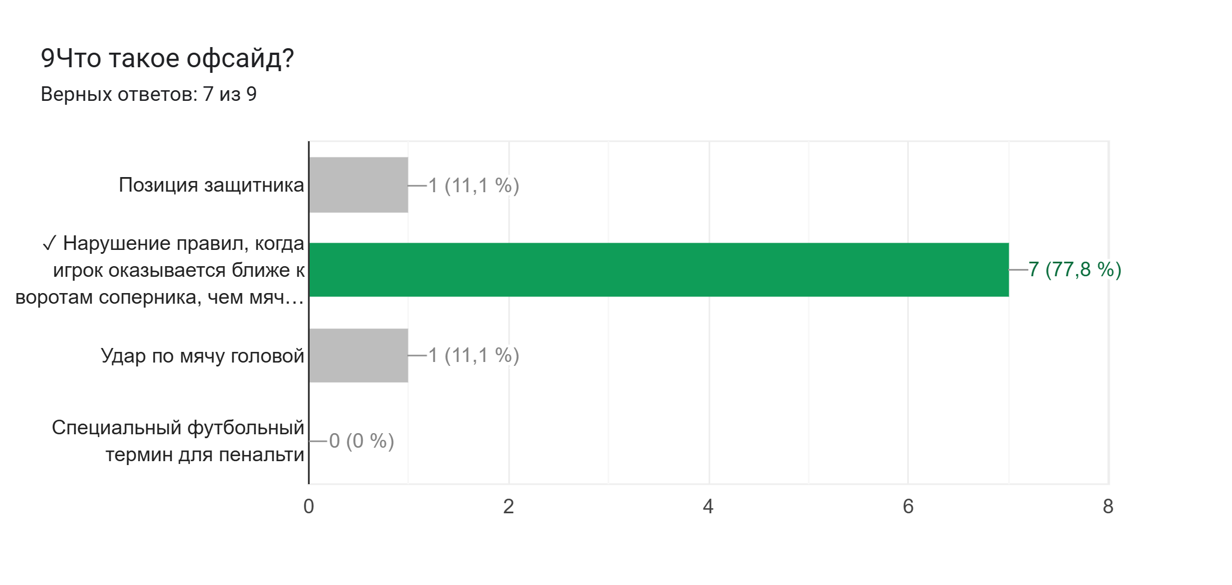
9

Slide 13
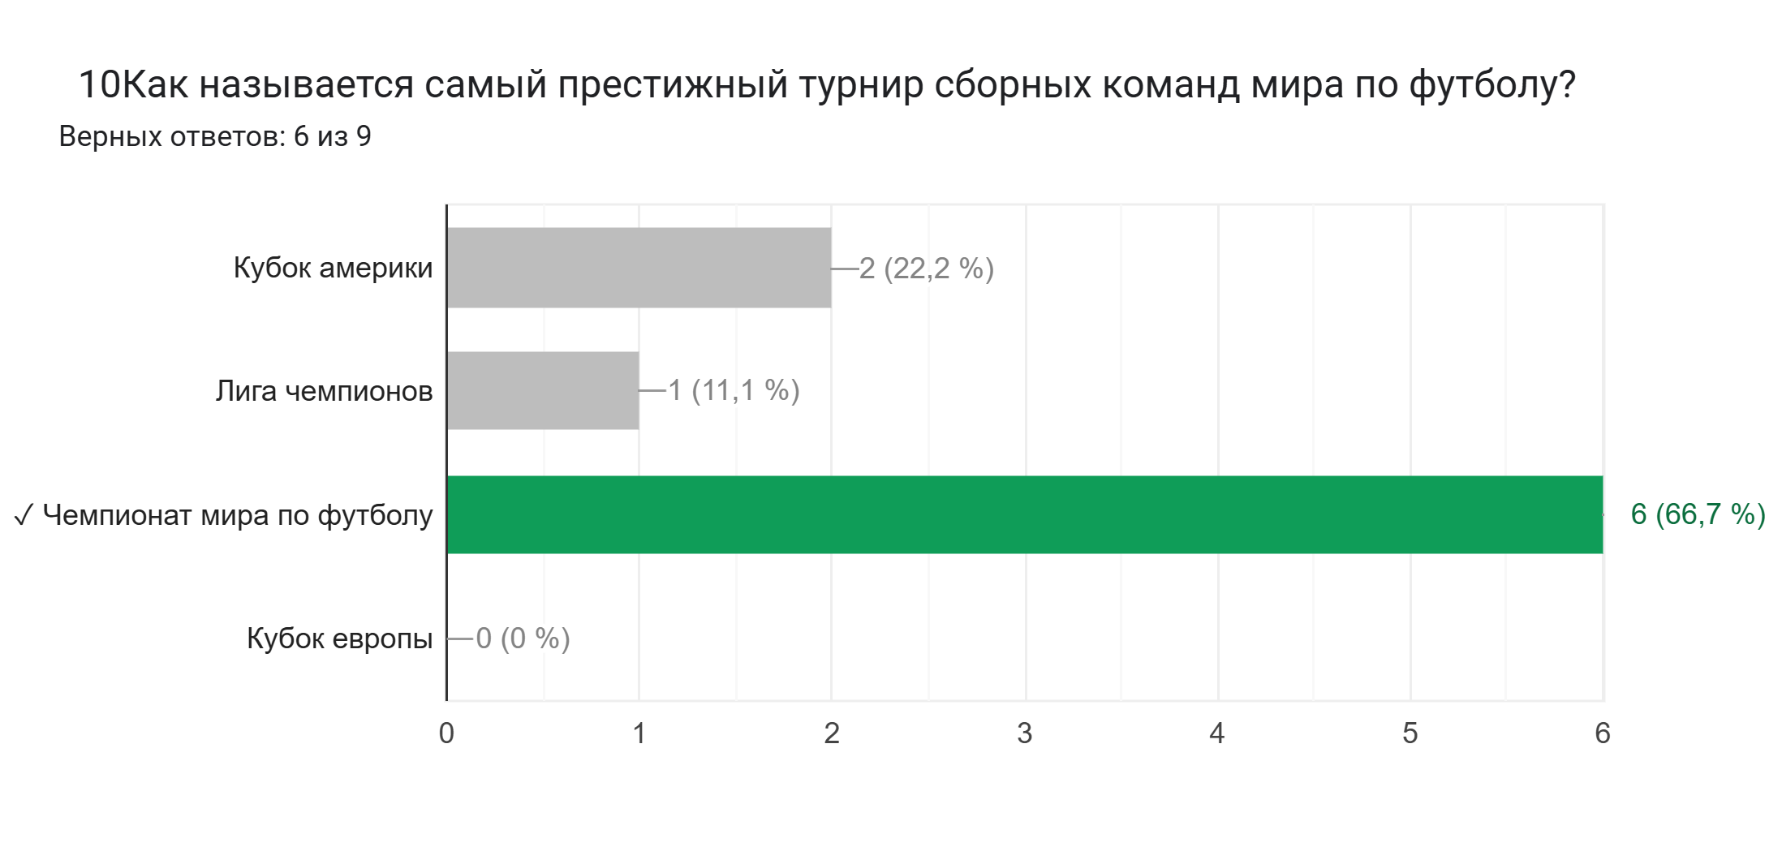
10

